Slide 1
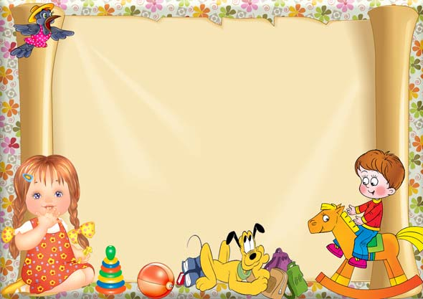
Роль детской книги в формировании
нравственных чувств и нравственного поведения.
Воспитатель МБДОУ «Ягодка»
Малышева Е.Б.

Slide 2

Детская книга – как средство
Умственного
Нравственного
Эстетического
воспитания

Slide 3
По словам В. А. Сухомлинского, «чтение книг – тропинка, по которой умелый, умный, думающий воспитатель находит путь к сердцу ребенка». Художественная литература формирует нравственные чувства и оценки, нормы нравственного поведения, воспитывает эстетическое восприятие.
Произведения литературы способствуют развитию речи, дают образцы русского литературного языка.

Slide 4
Художественность
Принципы отбора
художественных произведений
Композиционная облегченность
Педагогическая ценность
Эстетичность
Занимательность
Наглядность

Slide 5
Структура сюжетов
«Больница»
«Поездка на пароходе»
матрос
Капитан
пассажир
водолаз
мед.сестра
пациенты
Врач
регистратор
скорая помощь

Slide 6
К.И. Чуковский – настоящий классик детской литературы. Выразительные, яркие, динамичные сказки завораживают ребенка, ведь Чуковский в своих сказках играет с малышами, и для маленьких слушателей чтение этих сказок превращается в забавную игру. И в то же время они развивают мышление и воображение ребенка, дают прекрасные образцы литературного языка. Поэтому так огромно воспитательное, познавательное и эстетическое значение произведений К.И. Чуковского.
Дети слышат его стихи с первых лет жизни. К старшей группе юные «читатели» уже многое знают наизусть.
Здоровье. Одной из важных задач является укрепление и сохранение здоровья детей, где немаловажное значение имеют гигиенические процессы. По рассказам родителей некоторые дети не любят умываться и мыться. И здесь на помощь приходит знаменитый, всеми любимый Мойдодыр.
Безопасность. При организации педагогического процесса воспитатель приобщает детей к правилам безопасного поведения в детском саду, дома, на природе; формируют осторожное, осмотрительное отношение к потенциально – опасным для человека ситуациям. Например, Бармалей олицетворяет опасного незнакомого человека.
Развитие математических представлений. В образовательной деятельности по развитию математических представлений неоднократно используем произведения К.И. Чуковского. Например, на основе произведений «Федорино горе», «Муха Цокотуха», «Тараканище» дети в игровой форме знакомятся с количеством (считают посуду), порядковым счетом (кто за кем едет), составляют пары бабочка – жук, считают, сколько получилось пар, уравновешивают количество жуков и бабочек. Из геометрических фигур детям было предложено сложить самовар.
Используем игровые технологии: ковролин, палочки Кьюизенера, блоки Дьенеша и другие.
Ребенок открывает мир природы. Во время знакомства с неживой природой читаем «Краденое солнце».
Изба. В сказке «Федорино горе» много предметов старины: ухват, кочерга, самовар, корыто и другие, многие из которых уже не используются.
Развитие речи. А как нравится детям веселое стихотворение «Путаница». Можно поупражняться в звукоподражании животным, рассуждать, что перепутано.

Slide 7
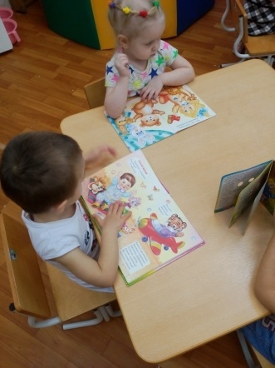
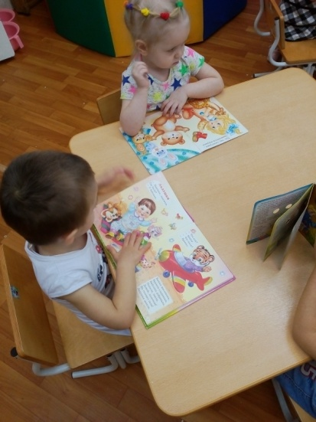
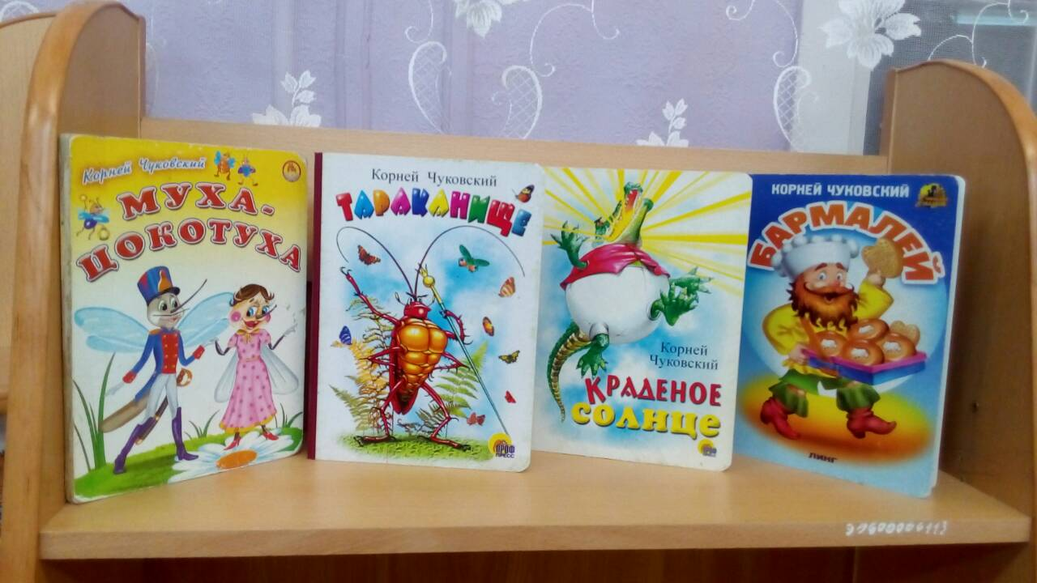
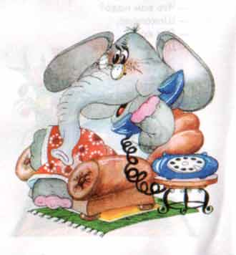
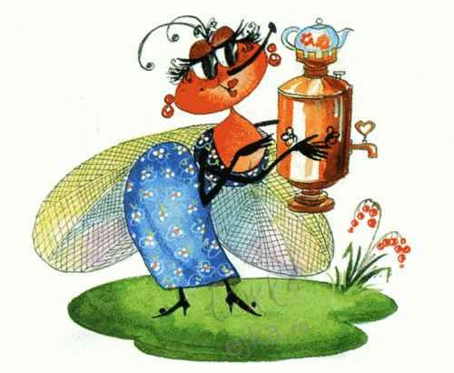

Slide 8
Стихи Агнии Барто (1906—1981) в нашей стране знает каждый ребенок. Ее книги печатались миллионными тиражами. Эта удивительная женщина всю свою жизнь посвятила детям.
Стиль ее стихов очень лёгкий, они легко запоминаются. Автор как бы разговаривает с ребёнком простым бытовым языком — но в рифму. И разговор ведет с маленькими читателями так, как будто автор - их ровесница.

Slide 9





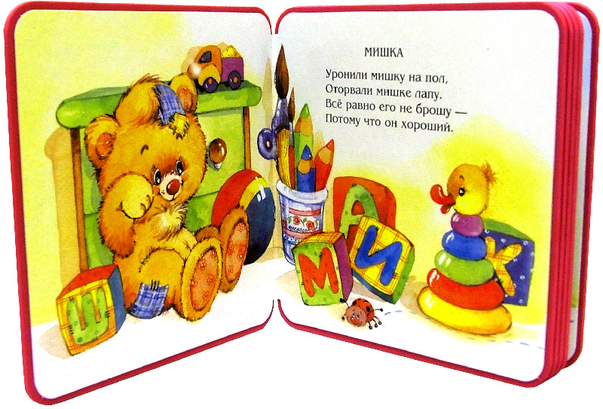

Slide 10
Рассказы и повести Н. Носова – книги о реальной жизни ребят, в которых юные читатели могли узнать не только себя, но и обстановку, в которой жили: обстановку семьи, школы, улицы, пионерского лагеря. Герои Носова были не просто детьми, а маленькими гражданами своей страны — ответственными, изобретательными и умными.

Slide 11
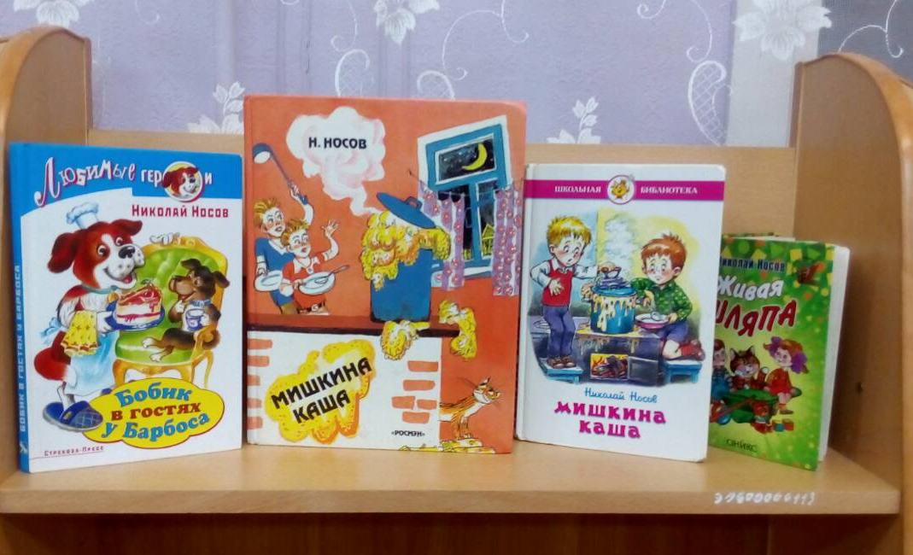




Slide 12
Владимир Сутеев написал множество сказок, которые отличаются живостью, остроумием, простотой и доступностью для самых маленьких читателей. Почти каждое предложение сопровождалось яркой иллюстрацией, в которые Сутеев много привнёс из мультипликации: его динамичные рисунки похожи на кадры мультфильмов; персонажи имеют графическую индивидуальность, выраженную в облике, движениях, мимике. В его книгах всегда много юмора, помогающего без морализации объяснить детям простые истины.

Slide 13



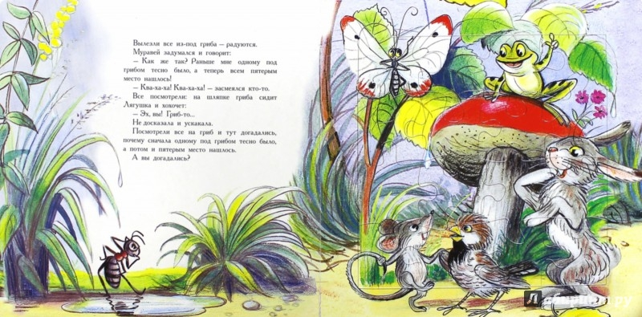

Slide 14
Русские народные сказки – это одна из древнейших форм повествования, которая в самой простой и игровой форме рассказывает детям не только об окружающем его мире, но и о проявлениях как самого хорошего, так и самого безобразного. Общая статистика говорит нам о том, что русские народные сказки интересуют детей только до школьного возраста, но именно эти сказки мы проносим в своих сердцах и пусть в немного измененной форме мы передаем их уже своим детям. Ведь невозможно забыть о Маше и Медведе, курочке Рябе или Сером Волке, все эти образы помогают нам учиться и понимать окружающую нас реальность.

Slide 15
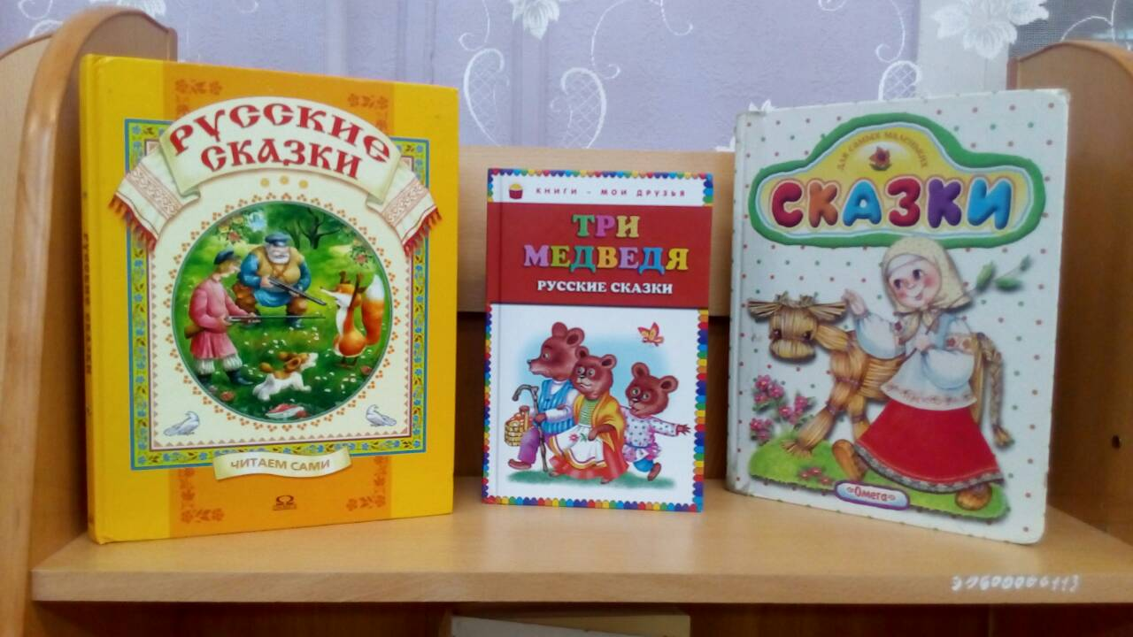
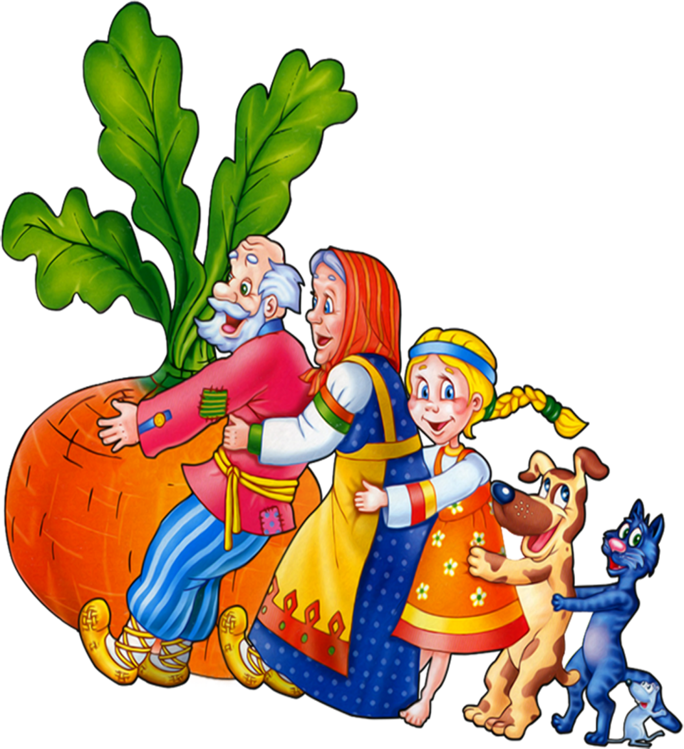

Slide 16
Особую роль для развития ребенка играет чтение книг зарубежных писателей.
Эти произведения наиболее удачны для детского чтения. Герои книг помогут вашему ребенку научиться отличать правильное поведение от неправильного, правильно реагировать на те или иные обстоятельства, и, кроме того, развить воображение и внимание.

Slide 17
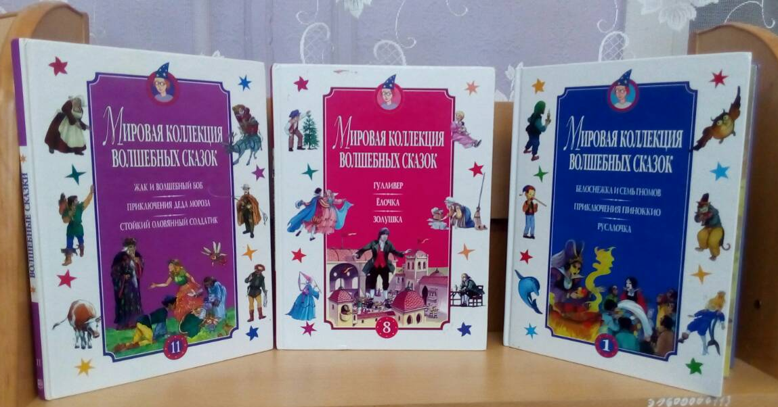
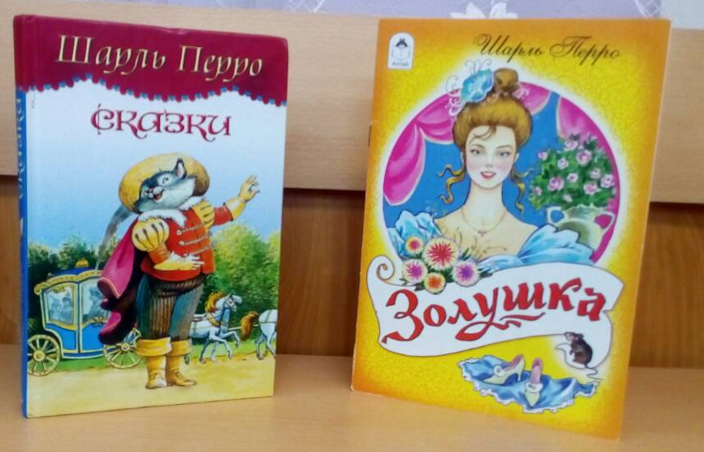
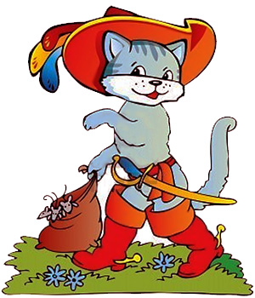
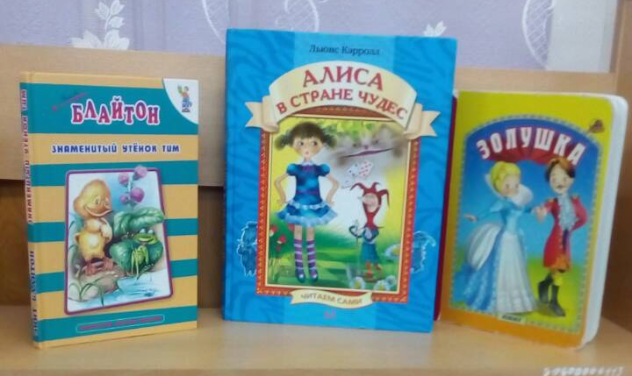
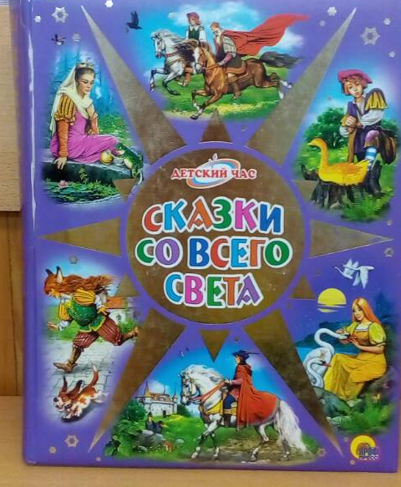

Slide 18
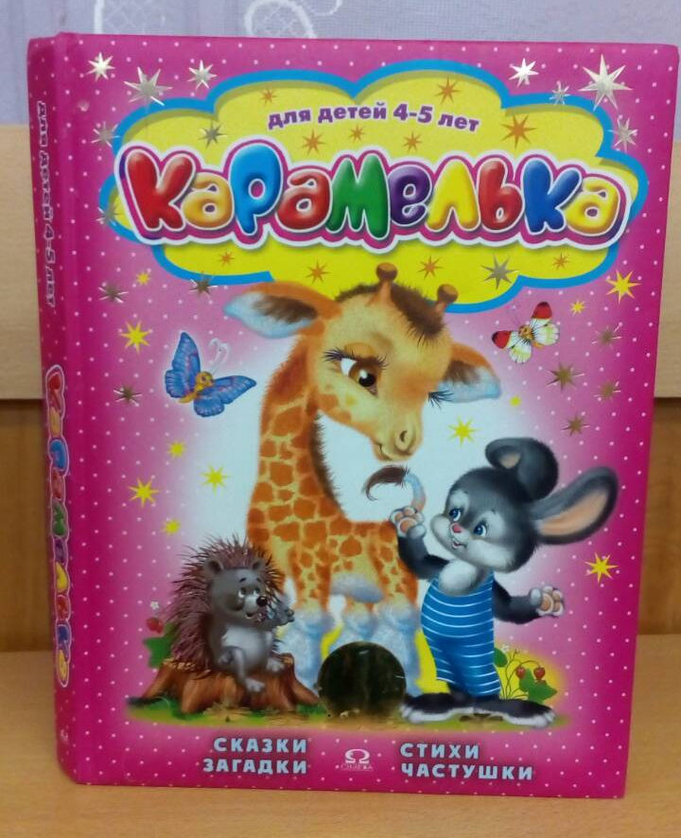
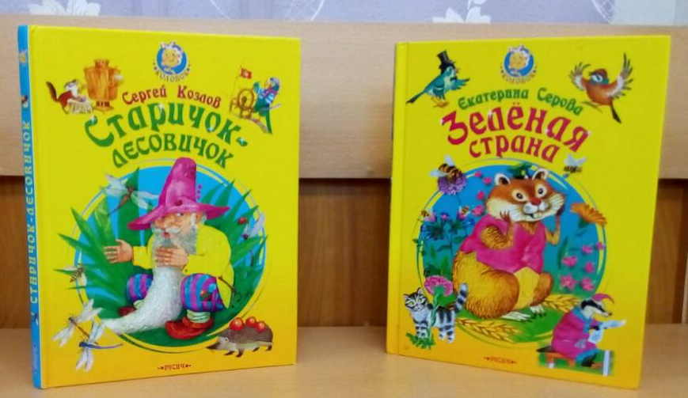
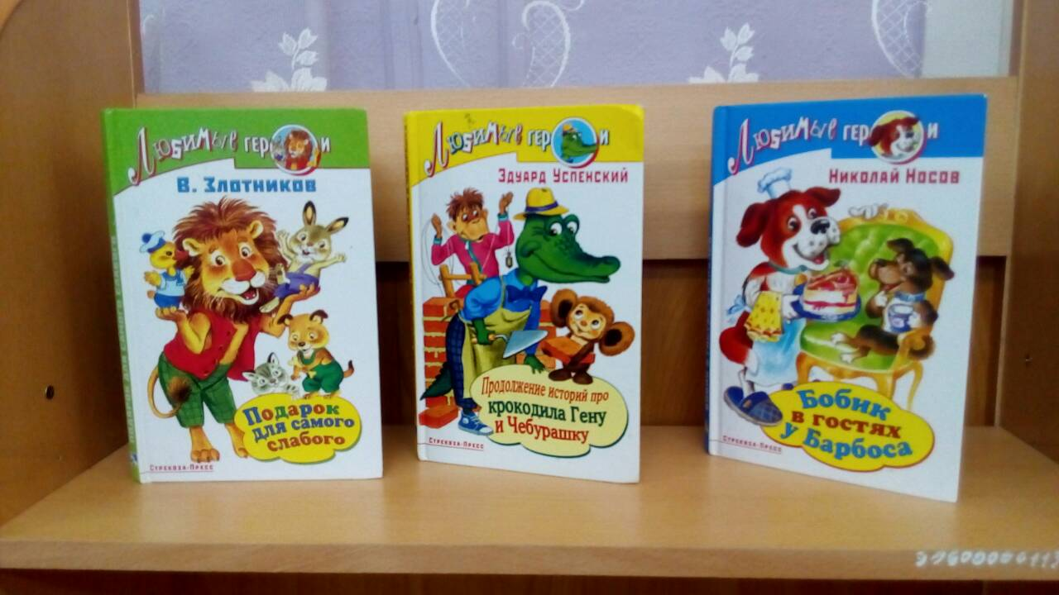

Slide 19
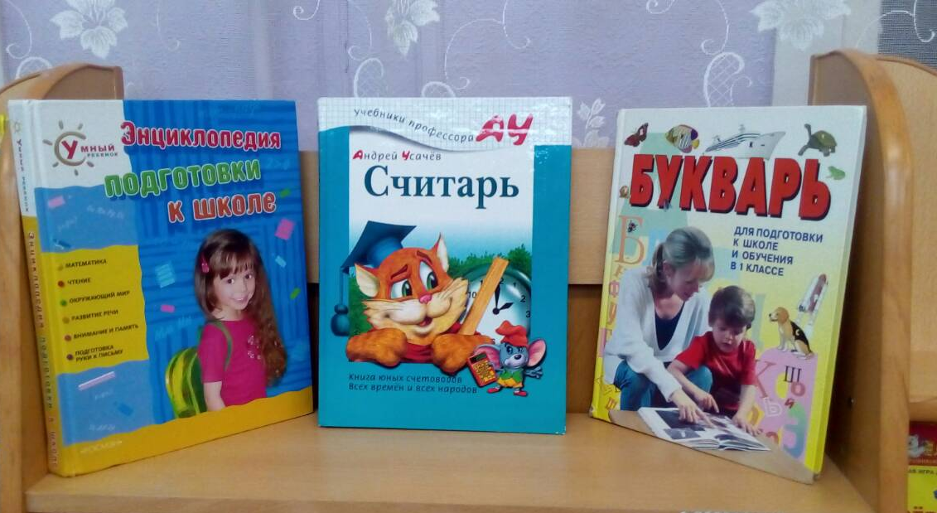


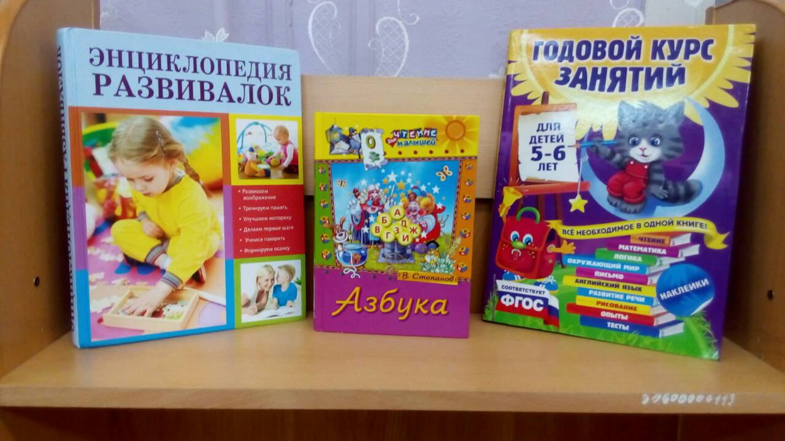

Slide 20
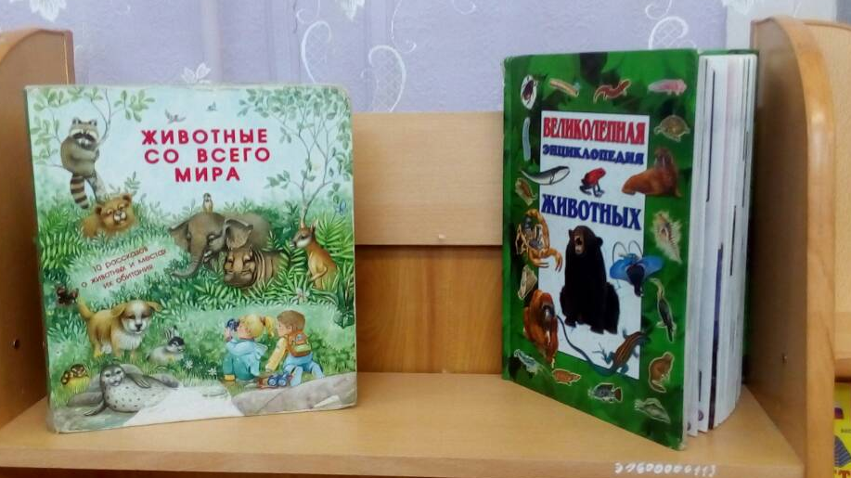
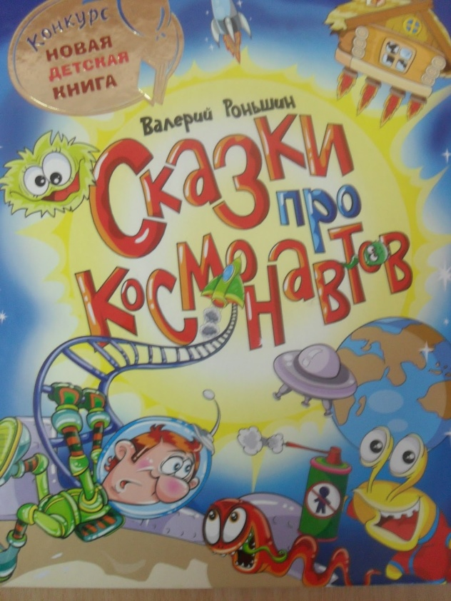
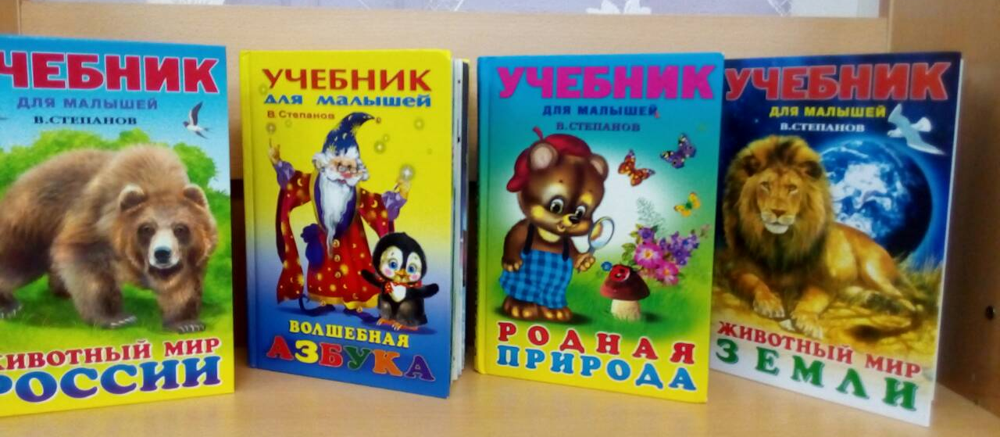

Slide 21
«Книга, быть может, наиболее сложное и великое чудо из всех чудес, сотворенных человечеством на пути его к счастью и могуществу будущего». М. Горький

